Slide 1
Русские народные
художественные промыслы
викторина

Slide 2
РАЗМИНКА
Найдите слова, «спрятанные» в таблице.
К | А | С | Е | Р | О | Х | Г | Т | Т
Е | У | И | Г | О | Р | О | Д | Е | Ц
Р | Д | Н | Ж | С | Т | Х | П | К | С
А | Ь | И | Е | П | Р | Л | И | У | О
М | Ч | Й | Л | И | Е | О | В | Б | Н
И | Ю | Е | Ь | С | Я | М | Л | Ц | Д
К | З | Ц | К | Ь | Й | А | Ъ | Ф | О
А | Ж | О | С | Т | О | В | О | Н | П
Notes:
Ребята записывают слова самостоятельно на листочках (либо в команде). Затем листочками обмениваются и проверяют друг у друга количество правильно отгаданных слов (всего 9 слов). Ребята нашедшие более 6 слов получают жетоны, либо команда отгадавшая больше всего слов получает балл.

Slide 3
1 тур
Выберете правильный ответ.
С чем традиционно связаны названия народных промыслов?
А. С именем автора,
Б. С местом возникновения,
В. С народным фольклором.
2. Где возникла Городецкая роспись?
А. В Нижнем Новгороде,
Б. В Москве,
В. В Таганроге.
Notes:
Правильные ответы: 1 – Б, 2 - А

Slide 4
1 тур
Выберете правильный ответ.
3. Купавка – это…
А. Элемент Хохломской росписи,
Б. Элемент Гжельской росписи,
В. Элемент Городецкой росписи.
4. Хохлома – это…
А. Роспись по керамике,
Б. Роспись по дереву,
В. Роспись по металлу.
Notes:
Правильные ответы: 3 – В, 4 – Б.

Slide 5
1 тур
Выберете правильный ответ.
5. Из какого материала изготавливают Жостовские изделия?
А. Из металла,
Б. Из бересты,
В. Из дерева.
6. Где возник Жостовский промысел?
А. В Твери,
Б. Во Владимире,
В. В Подмосковье.
7. Какие изделия первоначально изготавливали городецкие мастера?
А. Ложки,
Б. Разделочные доски,
В. Прялки.
Notes:
Правильные ответы: 5 – А, 6 – В, 7 – В.

Slide 6
2 тур
Отгадайте загадки, связанные с кухонной утварью.
1. Какую посуду нельзя наполнить?
Полную
2. Посуды нет такой давно,
Все металл и стекло,
А в старину у все была
Чаще посуда
глиняная
3. Медный бес на стол залез.
Самовар
4. Сами не едим, а людей кормим.
Ложки

Slide 7
2 тур
Отгадайте загадки, связанные с кухонной утварью.
5. Из горячего колодца
Через нос водица льется.
Чайник
6. Утка в море,
Хвост на заборе.
Ковш
7. Новая посуда, да вся в дырках.
Решето
8. Вся макушка в дырках мелких –
Горечь горькая в тарелках.
Перечница

Slide 8
3 тур
Ответьте на вопросы.
1. Какие цвета используются в Гжельской росписи?
2. Какой материал создается путем обжига глины?
3. Какие композиции характерны для Городецкой росписи?
4. Назовите основные цвета Хохломской росписи.
5. Назовите основной мотив Жостовской росписи.
Notes:
Правильные ответы: 1 – синий и белый; 2 – керамика; 3 – цветочные композиции, цветочные композиции с включением мотива коня или птицы, сюжетные композиции; 4 – красный, золотой, черный, зеленый; 5 – простой букет из садовых и полевых цветов.

Slide 9
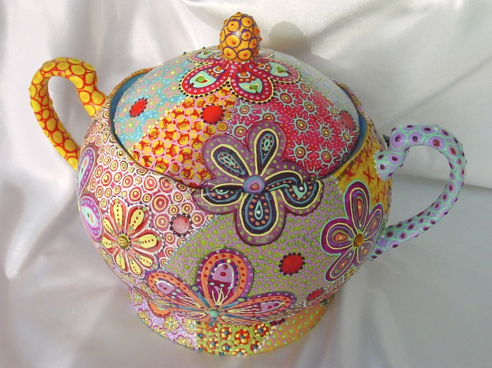
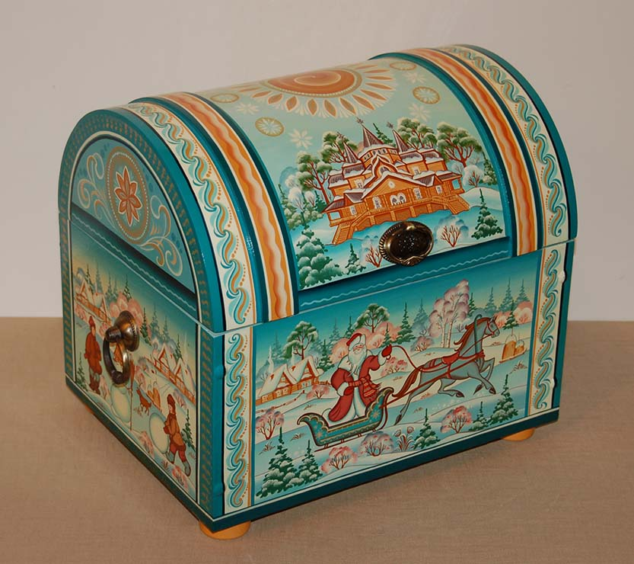
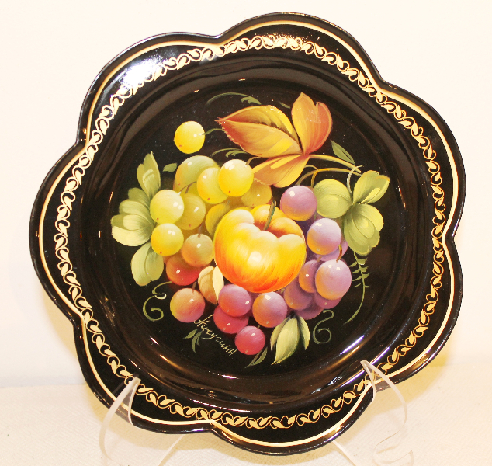
3 тур
Приведите в соответствие.
А
1. Роспись по дереву
Б
2. Роспись по металлу
В
3. Роспись по керамике
3 - А
2 - В
1 - Б

Slide 10
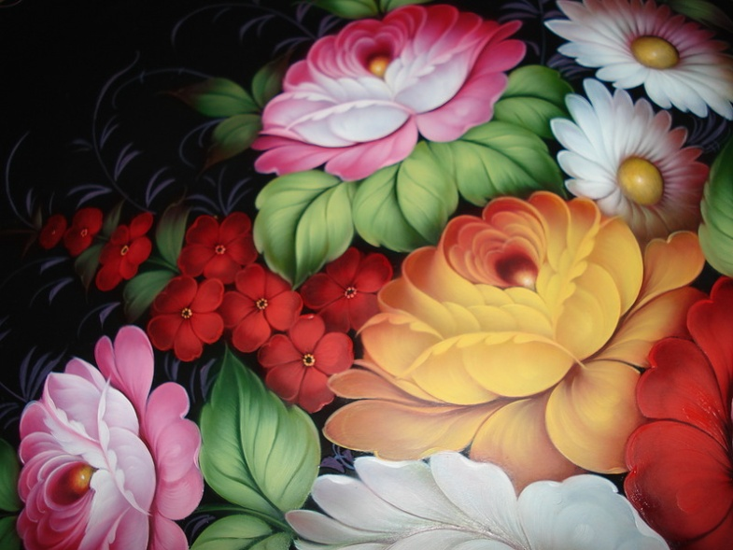
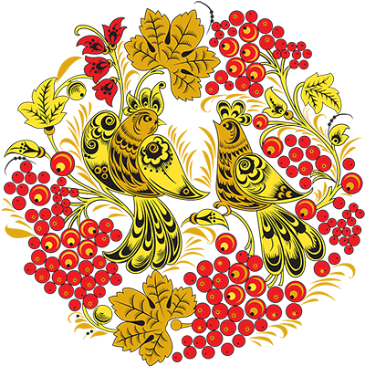
3 тур
Приведите в соответствие.
Б
1. Гжель
А
2. Хохлома
3. Городец
В
Г
4. Жостово
3 - Б
4 - А
2 - В
1 - Г

Slide 11
4 тур
Давайте порассуждаем…
Почему на ваш взгляд народные промыслы существуют много лет и не угасают?
Notes:
Рассуждение происходит совместно с учителем, он же оценивает ответы детей.

Slide 12
Подведение итогов
Notes:
Подведение итогов производится по усмотрению учителя (подсчет жетонов, выставление очков и т.д.).

Slide 13
Использованная литература.
Горяева Н. А., Островская О. В. Изобразительное искусство. Декоративно-прикладное искусство в жизни человека. М., 2012.
Дорожин Ю. Г. Сказочная гжель. (Искусство детям). М., 2010.
Лебедев М. Жостовский букет. (Искусство детям). М., 2010.
Орлова Л. В. Хохломская роспись. (Искусство детям). м,., 2012.
Федоров Ю. Городецкая роспись. (Искусство детям). М., 2011.

